Slide 1


Xác định bài toán & Đặc tả màn hình
Sinh Viên Thực Hiện :
1. Vương Văn Hậu 15110044
2. Nguyễn Đức Thịnh 15110132

Slide 2


Xác định bài toán.
ĐỀ TÀI:
Xây dựng hệ thống grab cho thợ sửa chữa.

Slide 3
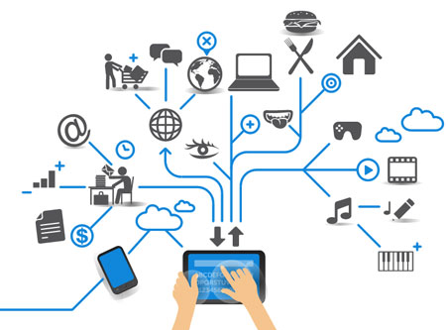

Mô tả.
Kết nối thợ sửa chữa với khách hàng
Đưa ra thợ sửa chữa phù hợp cho khách hàng.

Slide 4




Các đối tượng sử dụng ứng dụng.
Thợ sửa chữa
Khách hàng cần sửa chữa
Hệ Thống

Slide 5
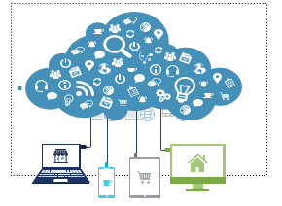

Xác định các màn hình.

Slide 6

Xác định các màn hình.
1. Màn hình cho Khách Hàng

Slide 7
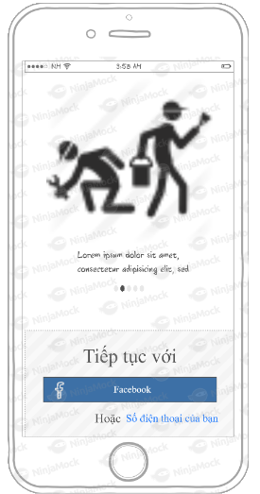

Phía Khách hàng.
Đăng nhập
Có thể dùng tài khoản mạng xã hội
Hoặc sđt để đăng nhâp.
Sau khi đăng nhập sẽ chuyển đến
màn hình chức năng

Slide 8
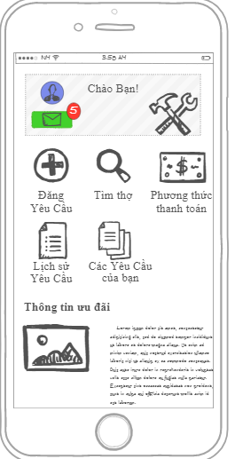
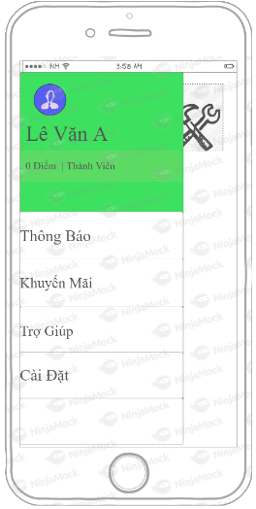

Phía Khách hàng.
Màn hình Chức năng
Có 4 chức năng chính, thông tin về
ưa đãi Và hộp thư thoại chứa tin nhắn đến
Khi chọn vào icon avarta sẽ chuyển
Đến các chức năng khác.

Slide 9
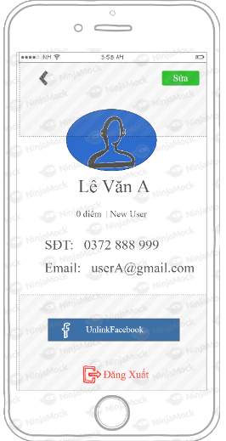

Phía Khách hàng.
Màn hình Chức năng khác
Có các chức năng liên quan khác
Khi chọn tiếp vào icon avarta sẽ chuyển
Đến màn hình chi tiết người dùng.
3. Người dùng có thể sửa thông tin
của mình khi chọn nút sửa

Slide 10
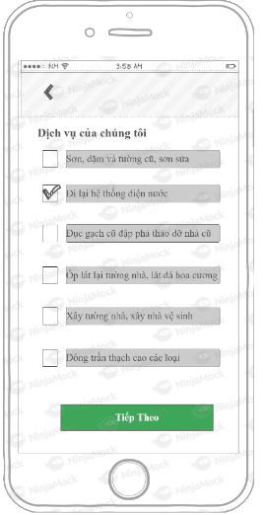

Phía Khách hàng.
Màn hình Chức năng
Có 4 chức năng chính, thông tin về
ưa đãi Và hộp thư thoại chứa tin nhắn đến
Khi chọn chức năng “Đăng Yêu Cầu”
ứng dụng sẽ dẫn người dùng cách
đăng bài qua các màn hình tiếp theo.
3. Khi nhấn “Back” ở góc trái trên người
dùng sẽ về màn hình chức năng ban đầu

Slide 11
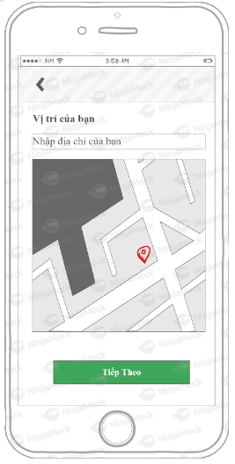

Phía Khách hàng.
Màn hình Chức năng
Người dùng sẽ chọn những dịch vụ
Mà ứng dụng đã cung cấp.
Nhấn vào nút “Tiếp theo” sẽ dẫn đến
Màn hình chọn vị trí của bạn.
3. Khi nhấn “Back” ở góc trái trên người
dùng sẽ về màn hình trước đó

Slide 12
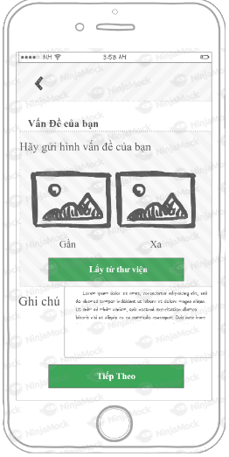

Phía Khách hàng.
Màn hình Chức năng
Sau khi chọn ”Tiếp theo” sẽ đến
màn hình chi tiết về yêu cầu sửa chửa .
Nhấn vào nút “Lấy hình từ thư viện”
sẽ lấy hình sửa chửa cần làm.
3. Có thể thêm 1 số chứ thích ở ô “Ghi chú”
4. Khi nhấn “Back” ở góc trái trên người
dùng sẽ về màn hình trước đó

Slide 13
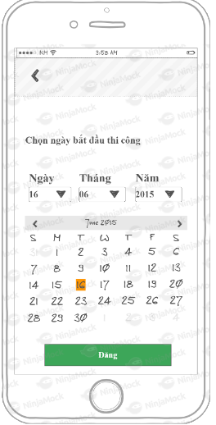

Phía Khách hàng.
Màn hình Chức năng
Sau khi chọn ”Tiếp theo” sẽ đến
màn hình chi tiết về yêu cầu sửa chửa .
Nhấn vào nút “Lấy hình từ thư viện”
sẽ lấy hình sửa chửa cần làm.
3. Có thể thêm 1 số chứ thích ở ô “Ghi chú”
4. Khi nhấn “Back” ở góc trái trên người
dùng sẽ về màn hình trước đó

Slide 14
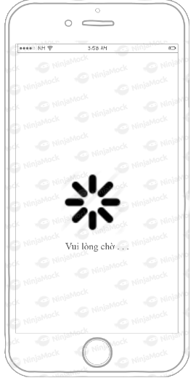

Phía Khách hàng.
Màn hình Chức năng
Sau khi chọn ”Đăng” sẽ đến
màn hình chờ => thông tin sẽ được
Gửi đến hệ thống xử lý và gửi đến thợ .

Slide 15
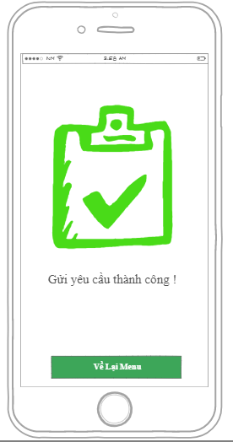

Phía Khách hàng.
Màn hình Chức năng
Sau khi xử lý xong sẽ sẽ thông báo đến
Người dùng

Slide 16

Phía Khách hàng.
Màn hình Chức năng
1. Nút “ Về Lại Menu” sẽ quay về
màn hình chính khi nhấn vào

Slide 17
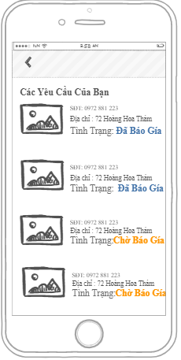

Phía Khách hàng.
Màn hình Chức năng
1. Chọn vào chức năng
“Các Yêu Cầu của bạn”” sẽ dẫn đến
Màn hình danh sách các yêu cầu đã đăng

Slide 18
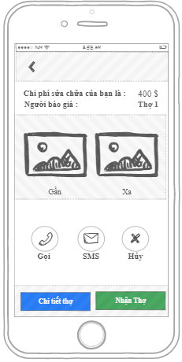

Phía Khách hàng.
Màn hình Chức năng
1. Khi chọn yêu cầu “Đã Báo Gía” sẽ đến
màn hình xem báo giá khi nhấn vào
2. Khi chọn yêu cầu “Đã Báo Gía” sẽ đến
màn hình xem báo giá khi nhấn vào

Slide 19
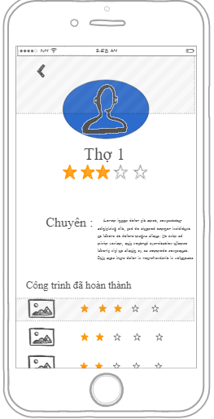

Phía Khách hàng.
Màn hình Chức năng
Từ màn hình xem báo giá có thể gọi ,
Gửi SMS hoặc hủy.
2. Khi chọn “Chi tiết thợ” sẽ đến màn hình
Chi tiết về thợ đó

Slide 20
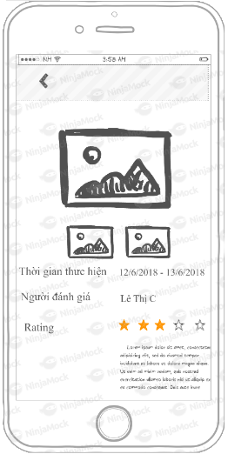

Phía Khách hàng.
Màn hình Chức năng
Khi chọn vào 1 công trình bất kỳ của
Thợ sẽ đến màn hình “Nhật ký công trình”
có cả đánh giá của người thuê dịch vụ
trước đó.

Slide 21

Phía Khách hàng.
Màn hình Chức năng
Chọn “Nhận thợ” sẽ đến màn hình chờ
để thông tin sẽ được xử lý và gửi đến cho thợ .

Slide 22

Phía Khách hàng.
Màn hình Chức năng
Sau khi xử lý xong sẽ sẽ thông báo đến
Người dùng

Slide 23
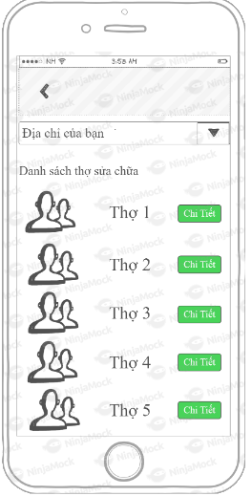

Phía Khách hàng.
Màn hình Chức năng
Chọn “Tìm thợ” sẽ đến màn hình
tìm thợ
Khi chọn địa chỉ ở dropdown thì
hệ thống sẽ gửi đến người dùng ds thợ.

Slide 24

Phía Khách hàng.
Màn hình Chức năng
Chọn “Chi tiết” sẽ đến màn hình
Thông tin chi tiết của thợ

Slide 25
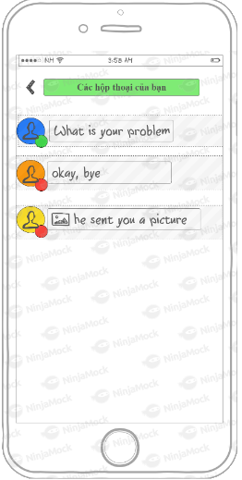

Phía Khách hàng.
Màn hình Chức năng
Chọn icon “Message” sẽ đến màn hình
Các hộp thoại

Slide 26
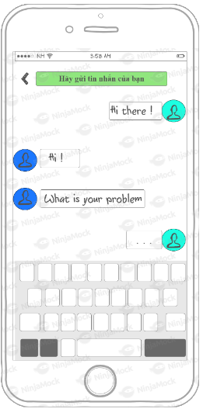

Phía Khách hàng.
Màn hình Chức năng
Chọn vào 1 “Message” sẽ đến màn hình
Tin nhắn của bạn và thợ .

Slide 27
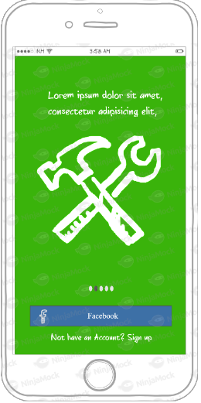
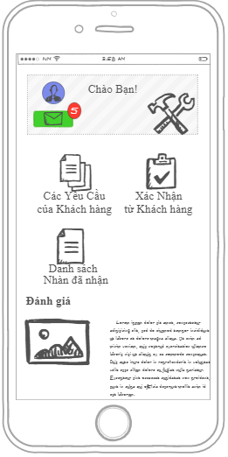

Phía Thợ sửa chữa.
Đăng nhập bằng facebook (Nếu đã
đăng ký là thợ).
Thợ sẽ thấy được Màn hình chức năng
Notes:
Danh gia => thong tin uu dai

Slide 28
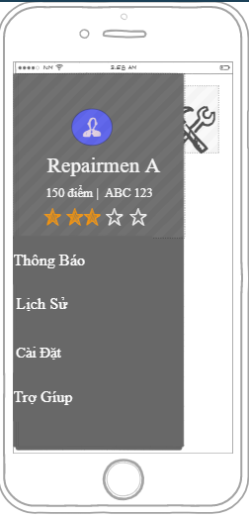

Phía Thợ sửa chữa.
Chọn icon avarta sẽ xuất hiện
Thanh các chứ năng khác

Slide 29
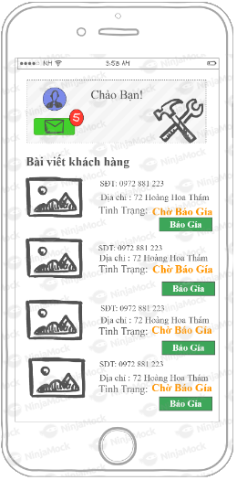

Phía Thợ sửa chữa.
Chọn “Các Yêu Cầu của Khách hàng” sẽ đến
Màn hình các bài viết của họ.

Slide 30
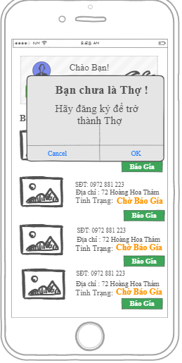

Phía Thợ sửa chữa.
Nếu chưa là thợ mà bạn “báo giá” thì sẽ có
Thông báo từ hệ thống.

Slide 31
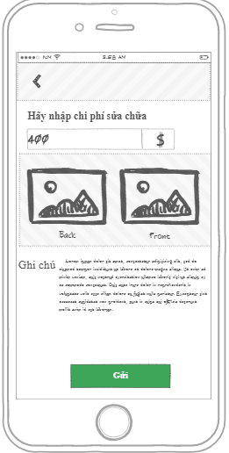

Phía Thợ sửa chữa.
Nếu là thợ mà bạn chọn “báo giá” thì sẽ đến
Màn hình yêu cầu từ khách hàng được gửi
từ hệ thống và bạn sẽ báo giá.

Slide 32
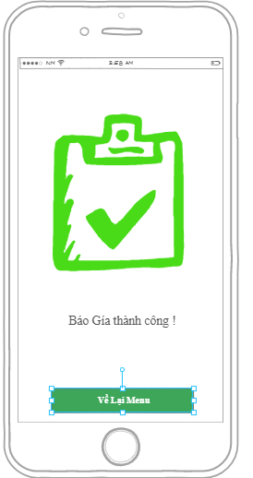

Phía Thợ sửa chữa.
Khi báo giá xong và chọn “Gửi” sẽ có
Thông báo từ hệ thống.

Slide 33
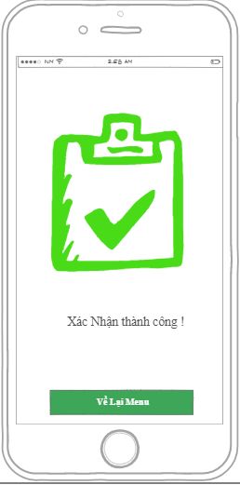

Phía Khách hàng.
Màn hình Chức năng
Từ phía khách hàng sau khi chọn
“Nhận thợ” ngay lập tức hế thống sẽ
xử lý và gửi đến cho thợ.

Slide 34
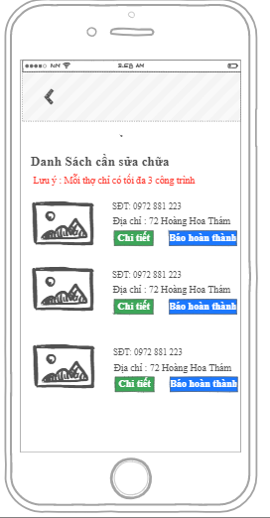

Phía Thợ sửa chữa.
Chọn “Xác Nhận từ Khách hàng” sẽ đến
Màn hình danh sách cần sửa chữa nhưng chỉ
Tối đa 3 công trình cho 1 thợ.

Slide 35
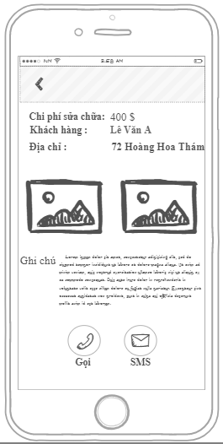

Phía Thợ sửa chữa.
Chọn “Chi tiết” sẽ đến
Màn hình chi tiết công trình mà thợ cần làm.

Slide 36
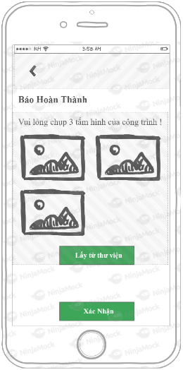

Phía Thợ sửa chữa.
Chọn “Báo hoàn thành” sẽ đến
Màn hình báo hoàn thành để báo xong công trình.

Slide 37

Phía Thợ sửa chữa.
Chọn “Báo hoàn thành” sẽ đến
Màn hình báo hoàn thành để báo xong công trình.

Slide 38

Phía Thợ sửa chữa.
Chọn “Xác Nhận” sẽ thông báo đến hệ thống
Từ đó hệ thống sẽ gửi bản feedback cho
Khách hàng đánh giá.

Slide 39
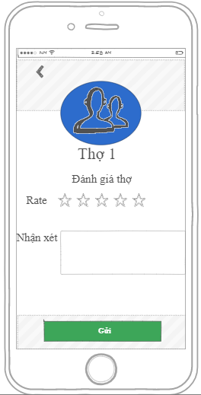

Phía Khách hàng.
Sẽ nhận thống báo và vào feedback .

Slide 40

Phía thợ sửa chữa.
Chọn icon “Message” sẽ đến màn hình
Các hộp thoại

Slide 41

Phía thợ sửa chữa.
Chọn vào 1 “Message” sẽ đến màn hình
Tin nhắn của bạn và khách hàng .

Slide 42

Thank You!

